Slide 1
Selenium四大组件
Selenium IDE ff的组件（可以录制，回放，导出脚本）
Selenium RC（1.0 的部分，被抛弃）
Selenium WebDriver（对浏览器的操作）
Selenium Grid 远程控制（异构环境下的多种浏览器）

Slide 2
11 Selenium Grid

Slide 3
本章大纲
11.1 Selenium Grid简介
11.2 Selenium Grid的使用方法

Slide 4
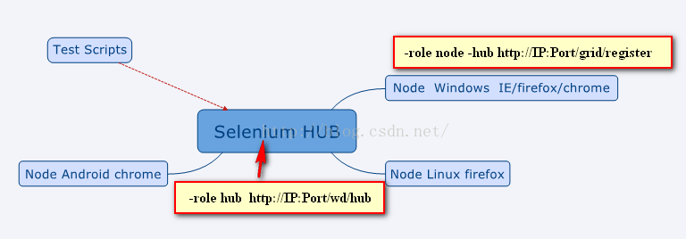
Selenium Grid简介
Selenium Grid组件专门用于分布式测试或并发测试，通过并发执行测试用例的方法，提高测试用例的执行速度和执行效率。
使用Hub和Node模式
一台计算机作为Hub（管理中心）管理其他计算机。 Hub负责将测试用例分发给多台Node（节点）执行，并收集Node执行结果的报告，汇总后提交一份总的测试报告。

Slide 5
Hub
在分布式测试模式中，只能有一台作为Hub计算机
Hub负责管理测试脚本，并负责发送脚本给其他的Node
所有的Node会在Hub计算机中先进行注册，注册成功后再和Hub计算机通信，Node会告之Hub自己的相关信息，例如操作系统和浏览器的相关版本
Hub计算机可以给自己分配执行测试用例的任务
Hub分发的测试用例会在多个Node中执行。

Slide 6
Node
在分布式测试模式中，可以有一个或多个Node节点
Node节点会打开本地的浏览器完成测试任务并返回结果给Hub
Node的操作系统和浏览器不需要与Hub一致
在Node可以同时打开多个浏览器并执行测试任务

Slide 7
本章大纲
11.1 Selenium Grid简介
11.2 Selenium Grid的使用方法

Slide 8
Selenium Grid 的使用步骤
找到两台计算机A作为Hub，B作为Node
两台机器访问http://www.seleniumhq.org/，下载selenium-server-standalone-3.6.0.jar，并保存在两台计算机的D:/demo目录
在计算机A中打开cmd窗口，在D:/demo输入语句：
java –jar selenium-server-standalone-3.6.0.jar -role hub
使用java命令把jar包文件作为程序，并且将role参数传递给jar文件的参数，以此来启动管理中心
在计算机A访问http://localhost:4444/grid/console，出现“view config”链接，表示hub启动成功
Notes:
-role hub 参数的含义，hub表示作为管理中心

Slide 9
Selenium Grid 的使用步骤
5. 在计算机B打开窗口，打开cmd窗口，在D:/demo下输入语句：java –jar selenium-server-standalone-3.6.0.jar -role node -port 6655
-hub http://10.7.90.240:4444/grid/register
role：参数值node表示Node节点的名字。
hub：参数值表示管理中心URL地址， Node会连接这个地址进行注册。
port：参数值表示Node节点服务的端口是6655，建议使用大于5000的端口

Slide 10
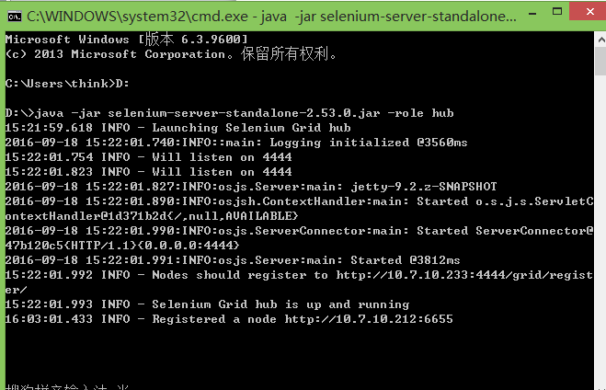
Selenium Grid 的使用步骤

Slide 11
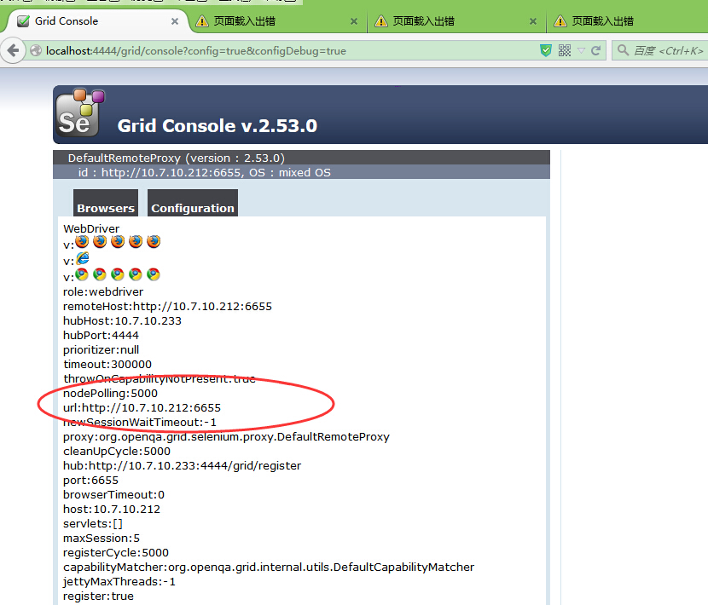
Selenium Grid 的使用步骤
6. 在计算机A中访问http://localhost:4444/grid/console，验证Node是否注册成功
7. 编写分布式执行的测试脚本

Slide 12
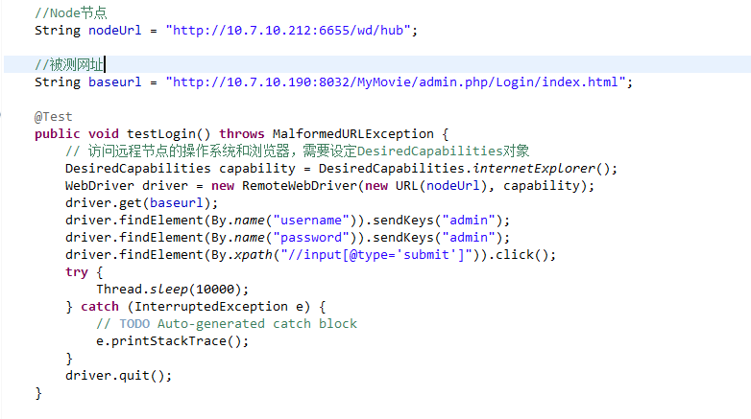
Selenium Grid 的使用步骤

Slide 13
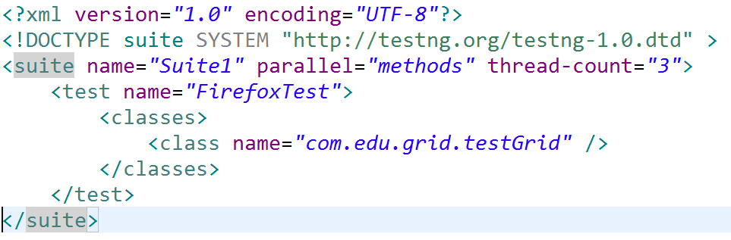
使用TestNG远程并发自动化测试

Slide 14
注意事项
首先确定hub与node，互相Ping的通
hub
D:
cd D:\demo\SeleniumDemo
java -jar selenium-server-standalone-3.6.0.jar -role hub
node
D:
cd D:\demo\SeleniumDemo
java -jar selenium-server-standalone-3.6.0.jar -role node -port 6565 -hub http://10.7.90.240:4444/grid/register
pause

Slide 15
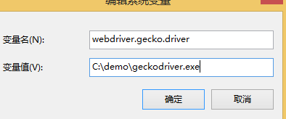
注意事项
node 的机器需要配置环境变量，注意驱动不能放在 geckodriver-v0.19.0-win64目录下
如果node的ff不在默认路径下，需要设置环境变量webdriver.firefox.bin

Slide 16
怎么用控制多台node呢
大家考虑一下怎么控制多台机子的不同浏览器并发操作呢？

